Slide 1
PERİKARD HASTALIKLARI

Slide 2
Anatomi
Kalbin etrafını saran, iki tabakadan oluşan (parietal, viseral) bir kesedir.
Sol atriyumun büyük kısmı hariç kalbin tamamını ve büyük damarların proksimal kısımlarını sarar.
İki zar arasında yaklaşık 20ml (15-50 ml) perikardial sıvı bulunur.
Perikard içi basınç:
inspiryum sonunda: -6mmHg
ekspiryum sonunda: -3mmHg

Slide 3
Fonksiyonları
Kalbin sabit pozisyonunu sağlamak
Sistolik ve diyastolik etkileşimlerle sağ ve sol ventrikül debisini dengede tutmak
Kalbin akut dilatasyonunu sınırlamak
Lenfatik / immünolojik fonksiyonlar (prostoglandin salgılar)
Negatif intraperikardial basınç sayesinde ventrikül sistolü sırasında atrial doluşu artırmak (“suction filling”)
Lubrikan etkiler – kalp ile etraf yapılar arasındaki sürtünmeyi en aza indirmek

Slide 4
PERİKARDİYAL SENDROMLAR
Akut perikardit
Perikardiyal efüzyon
Tamponad
Konstriktif perikardit

Slide 5
ETİYOLOJİ
-Enfeksiyöz
Viral (idiopatiklerin çoğu)
Enterovirüs (Coxackie, echo), Herpes (EBV,CMV HHV-6,), adenovirüs, parvo B19
Bakteriyel
Tbc, coxiella bruneti, borrelia, pnömokok vb
Fungal
Parazitik

Slide 6
ETİYOLOJİ
-Enfeksiyöz olmayan
Otoimmün
SLE, RA, Behcet, Sarkoidoz, FMF vb.
Neoplastik
Primer : Mezotelyoma
Sekonder: AC, meme, lenfoma
Metabolik
Üremi, Miksödem

Slide 7
Travmatik/iatrojenik
Erken: direkt penetran travma, radyasyon perikarditi
Geç: Kardiyak hasar sonrası- post MI ,post perikardiyotomi
POST MI→erken (2-4 g), geç(>2 hf) [DRESSLER Sendromu]
İlaca bağlı
Lupus benzeri sendrom (prokainamid , hidralazin, INAH)
Konjenital
Diğer
Amiloid, aort diseksiyonu, KKY

Slide 8
AKUT PERİKARDİT
4 kriterden en az ikisi
Perikardite özgü göğüs ağrısı
Frotman
Yeni yaygın ST elevasyonu/PR depresyonu
Perikardiyal effüzyon(yeni ya da kötüleşen)
DESTEKLEYİCİ BULGULAR
İnflamatuar belirteç artışı (CRP,ESR,BK)
Görüntüleme ile (BT/MRI) perikard inflamasyonunun izlenmesi

Slide 9
BELİRTİ-BULGULAR
PRODROMAL BELİRTİLER
Ateş, halsizlik, iştahsızlık, terleme, miyalji
Ortalama 1 hafta önce ÜSYE/GE hikayesi olabilir.
GÖĞÜS AĞRISI
%85-90
Keskin plöritik
Trapezius yayılım
Pozisyonla değişir
Öne eğilmekle azalır, yatarken artar
Uzun süreli

Slide 10
BELİRTİ-BULGULAR
MUAYENE
Ağrı nedeni ile anksiyete
Ateş/takikardi olabilir
Miyoperikardit ise S3
Plevral effüzyon
FROTMAN
<1/3
Patognomonik
Duyulmaması ekarte ettirmez
Diyaframla, sol sternal kenarda, çıtırtı
Sistolik, erken/geç diyastolik fazlar
Öne eğilip nefes tutturularak
Zaman içinde değişken

Slide 11
BELİRTİ-BULGULAR
EKG
%60 bulgu var
En önemli lab testidir
Normal olması tanıyı ekarte ettirmez

Slide 12
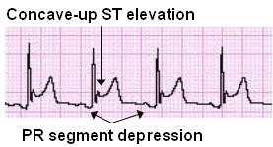
BELİRTİ-BULGULAR
EKG
4 faz
1.FAZ (Birkaç gün – hafta):
en tanısal
aVR, V1 hariç açıklığı yukarı bakan yaygın ST segment yükselmesi
PR segment depresyonu (%60, subepikardial atrial injury)
V1’de ST çökmesi olabilir

Slide 13
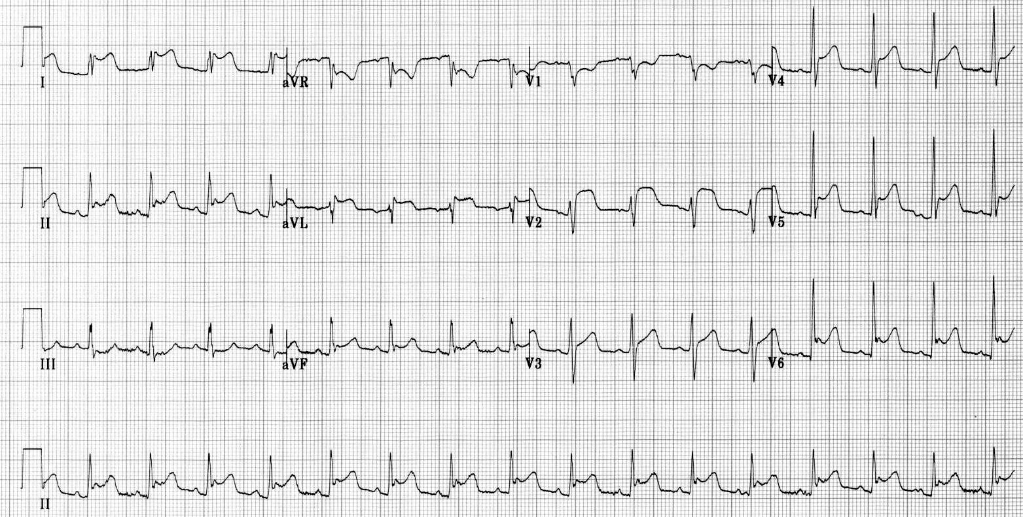

Slide 15
BELİRTİ-BULGULAR
EKG
2.FAZ
ST izoelektrik
T normal-düz
3. FAZ
T negatifliği
4. FAZ
Normalizasyon

Slide 16
EKG ayırıcı tanı
 | Akut Perikardit | Miyokart İnfaktüsü | Erken Repolarizasyon
PR segment değişikliği | Sık | Yok | Nadir
Patojik Q dalgası | Yok | Sık | Yok
R voltaj kaybı | Yok | Var | Yok
ST segmenti | Yaygın Resiprok yok Konkav | Lokalize Resiprok mevcut Konveks | Prekordial deriv. Resiprok yok Konkav
ST / T oranı (V5,6) | Genelde ≥0,25 | Uygulanamaz | <0,25
T dalgası | Amplitüd normal ST izoeletrik olduktan sonra negatifleşir | Değişir ST izoel olmadan negatifleşir | Genelde sivri

Slide 17
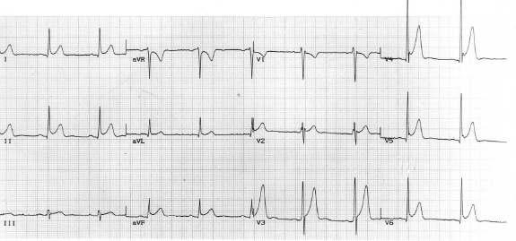
Erken repolarizasyon

Slide 18
BELİRTİ-BULGULAR
LABORATUAR
ESR, CRP, BK yüksekliği
Miyoperikardit ise CKMB, Tn yüksekliği
Altta yatan duruma bağlı bulgular
Üremi, hipotiroidizm, ANA, ANCA, RF vb.

Slide 19
BELİRTİ-BULGULAR
EKOKARDİYOGRAFİ
Çoğunlukla N
Perikardiyal effüzyon olabilir/olmayabilir
Fazla sıvı idiopatikte sık değil

Slide 20
YAKLAŞIM
Tbc; endemik bölgede değilseniz ve tbc düşündüren başka bulgu yoksa ilk başvuruda etiyolojide tbc araştırmak şart değildir.
Kötü Prognoz göstergeleri
Major
Ateş
Subakut seyir (yavaş başlangıç)
Fazla sıvı/tamponad
1 hf tedaviye (NSAI/ASA) yanıtsızlık
Minör
Miyoperikardit
Travma
İmmünosupresyon
OAK kullanımı
Kötü prognoz göstergesi veya etiyolojik şüphe varsa yatış gerekebilir.

Slide 21
TEDAVİ
Etyolojiye yönelik tedavi
Yatak istirahati
ASA/NSAID (İbuprofen/İndometazin) + kolşisin
Diğer ilaçları alamıyor/otoimmün-steroid

Slide 22
PROGNOZ
Genellikle komplikasyonsuz iyileşir.
Komplikasyonlar tedavi almayanlarda daha sık
Dirençli/kronik perikardit: ilk ataktan sonra düzelmez ise
Rekürren perikardit: arada semptomsuz dönem (4-6 hf) varsa (ilk atak sonrası %15-30)
Tamponad: İdiopatikte nadir
Konstriksiyon: idiopatik için nadir (%1), otoimmün için orta, tb için yüksek risk (%20-30)

Slide 23
PERİKARDİYAL EFFÜZYON
Perikardiyal sıvının artması
İntraperikardiyal basınç artar
Sıvı volümü
Birikim hızı
Perikardın fiziki özellikleri
Artmış üretim →eksuda
Azalmış rezorbsiyon (sistemik venöz basınç artışına bağlı)→transuda

Slide 24
Perikardiyal sıvı miktarı yavaş arttığı zaman, 2 lt’ye kadar sıvıyı çok fazla basıncını artırmadan alabilir.
Akut perikardit yapan her neden perikardiyal sıvı yapabilir.

Slide 25
SINIFLAMA
Başlangıç | Akut Subakut Kronik (>3 ay)
Miktar | Az (<10 mm) Orta (10-20 mm) Fazla (>20 mm)
Dağılım | Çevresel Loküle
Karakter | Transuda Eksuda

Slide 26
ETİYOLOJİ
İdyopatik
Malignite
İnfeksiyon (viralde nadir, TBC!!!!!)
Bağ dokusu hst
İatrojenik

Slide 27
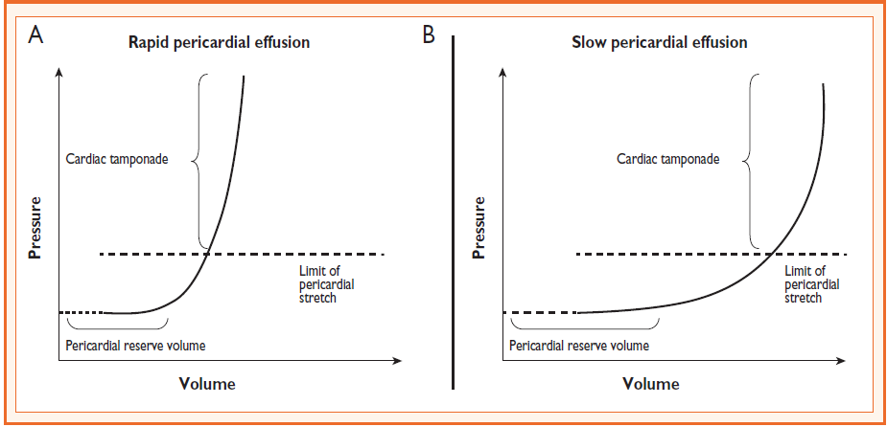
KLİNİK
Klinik biriken sıvının miktarına ve birikme hızına bağlı

Slide 28
BELİRTİ-BULGULAR
Efor dispnesi, göğüs ağrısı
Lokal bası bulguları: trakea basısı--öksürük, özefagus basısı--yutma güçlüğü, N.recurrens basısı--ses kısıklığı, N.phrenicus basısı--hıçkırık
Halsizlik, çarpıntı
Hemodinamik bozukluk(tamponad) yoksa muayene genellikle normal
Kalp sesleri hafifler veya derinden gelir

Slide 29
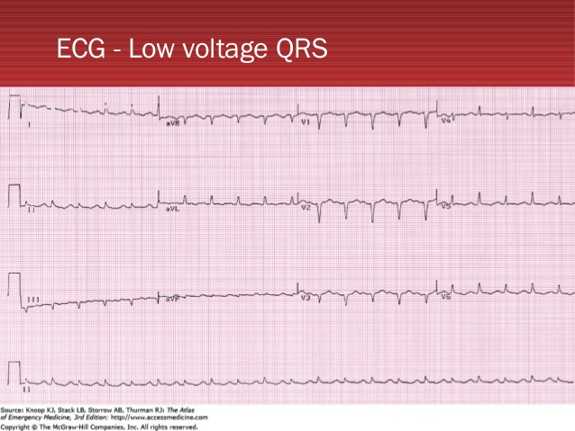
LABORATUVAR
EKG:Sıvı fazla ise düşük voltaj, elektriki alternans.

Slide 30
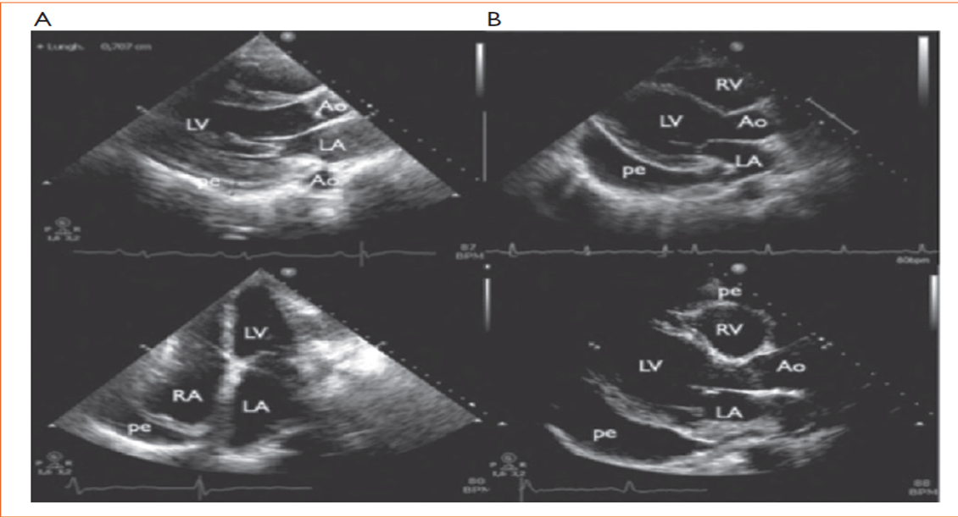
Tanı için en hassas metod→Ekokardiyografi

Slide 31
TEDAVİ
Etiyolojiye yönelik
Tamponada yol açan sıvının drene edilmesi gereklidir.
Tanısal problemi olan (malignite,bakteriyel) ve kronik fazla miktarlardaki effüzyonlarda tanı-tedavi amaçlı drenajı düşünülebilir.

Slide 32
KARDİYAK TAMPONAD
Perikartta sıvı birikimine bağlı olarak intraperikardial basınç artışı ile ventriküllerin diyastolik doluşunun kısıtlanması, atım volümü ve kalp debisinin düşmesi ile karakterize klinik tablodur.

Slide 33
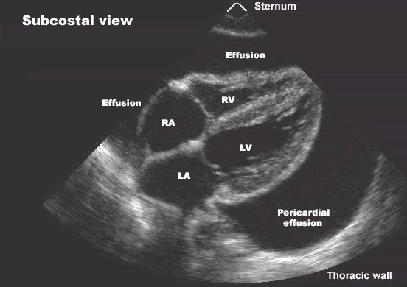
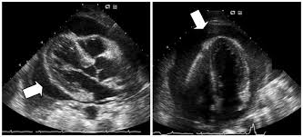

Slide 34
Nedenleri
-Perikardiyal sıvı nedenleri ile aynı nedenler sorumludur.
SIK
• Perikardit
• Tbc
• İyatrojenik
• Travma
• Malignite
NADİR
• Bağ dokusu hst.
• Radyasyon
• Post MI
• Üremi
• Diseksiyon
• Pnömoperikardium

Slide 35
PATOFİZYOLOJİ
Normalde→ atrium basınçları ve ventriküllerin diyastolik basınçları eşittir .
İPP biraz düşüktür.
Perikardiyal sıvı↑→ İPP↑ →→→ RA-RV diyastolik basıncını geçer→ ventrikül doluşu bozulur.
İPP↑↑ →LV diyastolik basıncına yaklaşması ile atım hacmi düşer, kompanse etmek için takikardi başlar.
Kompansasyon mekanizmalarını aşan İPP ↑↑ →debi↓, KB↓, vital organ perfüzyonu bozulmaya başlar.

Slide 36
Hemodinamik yanıtı belirleyen faktörler:
Toplanan sıvı miktarı
Sıvının toplanma hızı ve sıvının karakteri
Perikard ve miyokardın kompliansı
Kompansasyon mekanizmaları
Total kan volümü

Slide 37
Tamponad Kliniği
Düşük debi semptomları (huzursuzluk, ajitasyon, stupor, idrar miktarında azalma, dispne, göğüste rahatsızlık hissi)
Fizik Muayene
Takipne , soğuk terleme
Akciğerler temiz
Takikardi: ÇOK ÖNEMLİ, mutlak mevcut
PULSUS PARADOXUS
Hipotansiyon, düşük nabız basıncı
BVD +/+, x inişi belirgin, y inişi silik veya yok
Ewart bulgusu: Akc bazalinin kompresyonu sonucu sol skapula altına matite
Frotman duyulabilir.
BECK Triadı vardır.

Slide 38
BECK Triadı
Sistemik venöz basınçta artma (BVD)
Hipotansiyon
Kalp seslerinin derinden gelmesi

Slide 39
PULSUS PARADOKSUS
İnspirasyonda sistolik kan basıncında >10mmHg düşüş
Nabız bulgusu olabilmesi için >20mmHg düşüş gereklidir
Tamponad varlığında RV-LV total volüm sabit
İnsp. RV vol artar ve septumu sola doğru iter.
LV kavite daralır, diyastolik doluşu azalır.
İnsprium sırasında pulmoner göllenme artar.
İnspiryumda intratorasik basıncın düşmesi→ aort basıncını ↓

Slide 40
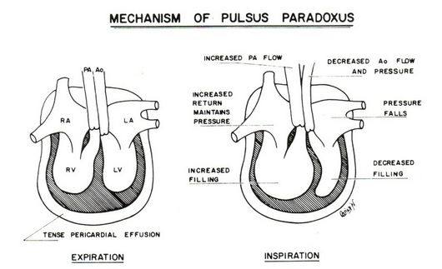

Slide 41
Ayırıcı tanı (BVD + Hipotansiyon +Şok yapan nedenler)
Yaygın-ciddi MI
A.Pulmoner emboli + Sağ kalp yetmezliği
Akut RV-Mİ
Pulmoner HT

Slide 42
EKG
Azalmış voltaj
Elektriksel alternans

Slide 43
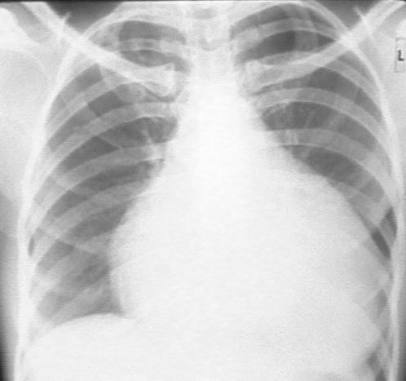
TELE:
Sürahi-çadır kalp görünümü
(KTO artmış)
Kalp kenarlarındaki kontürler düzleşir
Akciğerler temizdir.

Slide 44
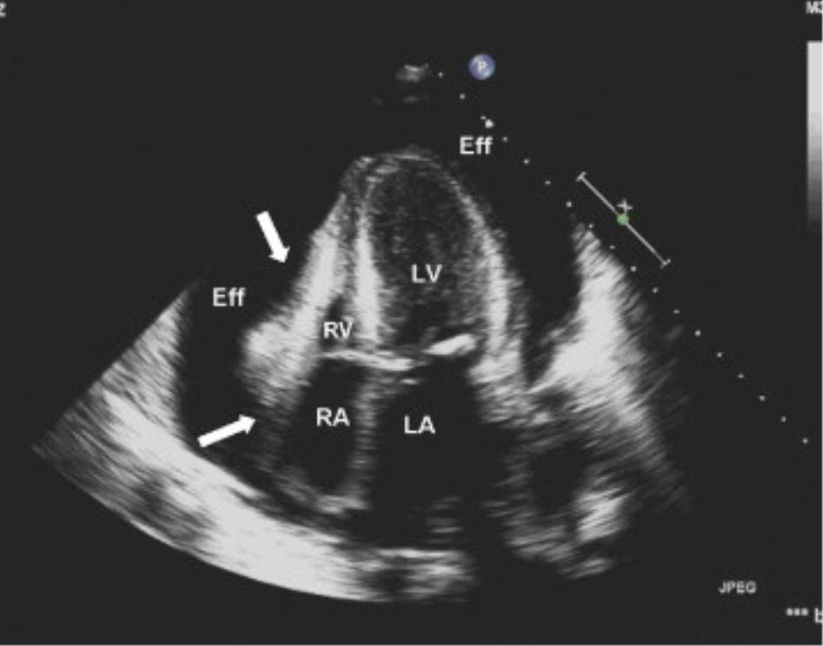
EKOKARDİYOGRAFİ
Tanı için çok değerli

Slide 45
TEDAVİ
Medikal acildir.
IV hidrasyon ve IV inotropik tedavi: zaman kazanmak için
PERİKARDİYOSENTEZ (perkütan veya cerrahi yolla)

Slide 46
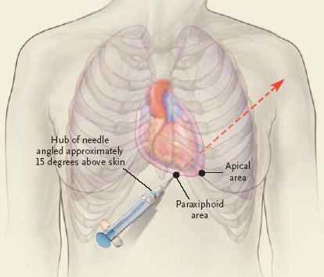

Slide 47
KONSTRİKTİF PERİKARDİT
Visseral ve/veya parietal perikardın fibrokalsifik kalınlaşma ve yapışıklığı nedeniyle kalbin diyastolik doluşunun engellenmesi ile karakterize klinik tablodur .
Biventriküler diastolik disfonksiyona neden olur.
Klinik tablo: sağ kalp yetmezliği bulguları ve düşük debi ile karakterizedir.

Slide 48
RASTLANMA SIKLIĞINA GÖRE KONSTRİKTİF PERİKARDİT NEDENLERİ
İdiyopatik perikardit % 40
Kalp cerrahisi sonrası % 30
Tüberküloz % 10
Radyasyona sekonder % 5
Kollajen doku hst. % 5
Diğer % 5
(Malignite,üremi,pürülan)

Slide 49
Patofizyoloji
Tüm boşlukların diyastolde doluşları sınırlanmıştır.
Erken diyastolde ventrikül normal genişler ve de atrium basıncı yüksektir.
Bu nedenle erken diyastolde hızlı doluş olur ve diyastol ortasında perikardın doluşu kısıtlamasıyla aniden duraklar (perikardial knock). (“Dip ve plato”)

Slide 50
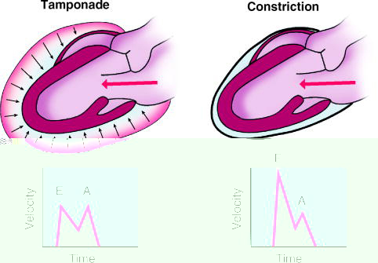
Tamponatta artmış intraperikardiyal basınç nedeniyle diyastolik doluş hem erken, hem geç diyastolde engellenmektedir.
Konstriksiyonda ise erken diyastolik doluş sırasında engel yoktur, hızla dolar ancak birden sonlanır.

Slide 51
KLİNİK-Semptomlar
Periferik ödem
Abdominal şişkinlik (asit)
Hepatik/bağırsak ödemine
bağlı GIS semptomları
İleri dönemde sarılık, kardiyak siroz
Efor dispnesi
Halsizlik, yorgunluk
Kilo kaybı
Sistemik Venöz basınç artışı
Düşük debi
LV sistolik fonksiyonu normal olmasına rağmen, azalmış preload’a bağlı olarak kalb debisi azalmıştır.
Sonuçta su-tuz retansiyonu ile sistemik venöz basınç daha da artar.
Nadiren ilk bulgu rekürren plevral efüzyon olabilir.
Hem sol hemde sağ kalp yetmezliği bulguları çıkar.

Slide 52
Fizik Muayene:
Klinik tabloya sağ kalp yetmezliği bulguları hakimdir.
-Hepatomegali
-Asit (asit periferik ödemden daha belirgindir)
-Periferik ödem
-Boyun vena dolgunluğu (X ve Y inişleri belirgin “W,M” patern)
KUSSMAUL İŞARETİ pozitiftir.
(İnspirasyonda boyun ven dolgunluğu azalma olmaması veya artış olmasıdır. İnspirium sırasında torasik bölgeye venöz dönüş artar ancak konstrikte RA tarafından RA doluşu engellenir)
Hastaların 1/3’de pulsus paradoxus görülebilir.
İnspiryumda intratorasik basınçdaki düşüşün sağ kalp boşluklarına iletilememesi nedeniyle Kussmaul işareti pozitif olur.

Slide 53
Nabız basıncı daralmış, kalp sesleri derinden gelir.
Oskültasyonda perikardın direnci ile doluşun aniden duraklamasına karşılık gelen diyastol ortasında PERICARDIAL KNOCK (PERİKARDİAL VURU) bu hastalarda tanıya götüren önemli bir FM bulgusudur, en iyi sol sternal kenar ve/veya kardiyak apeksde duyulur.
Hastaların pek çoğunda TY üfürümü işitilir.
Akciğerler temizdir (Ral, ronküs yoktur)

Slide 55
LABORATUAR
EKG: nonspesifik
TELE: perikardiyal kalsifikasyon
olabilir, üst mediasten genişleyebilir
Tanıda en yardımcı EKO, CT, Hemodinami
TEDAVİ:Cerrahi perikardiyektomi

